Slide 1
Úprava vzhledu a tisk
Notes:
PowerPoint Podrobná uživatelské příručka – Mojmír Král, Ivo Magera ; ISBN 978-80-251-1619-7

Slide 2
Motivy
Představují připravenou grafickou úpravu snímku.
Můžete upravit:
barvu motivu
písmo
různé efekty
Pro práci s motivy využíváte kartu Návrh.

Slide 3
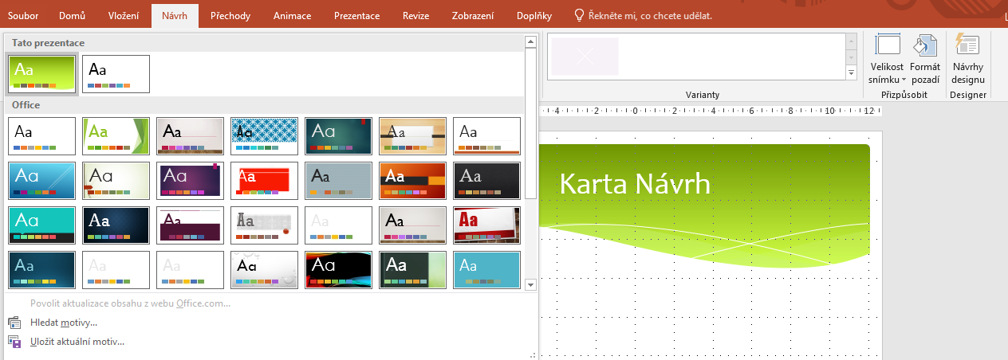
Karta Návrh => Motivy

Slide 4
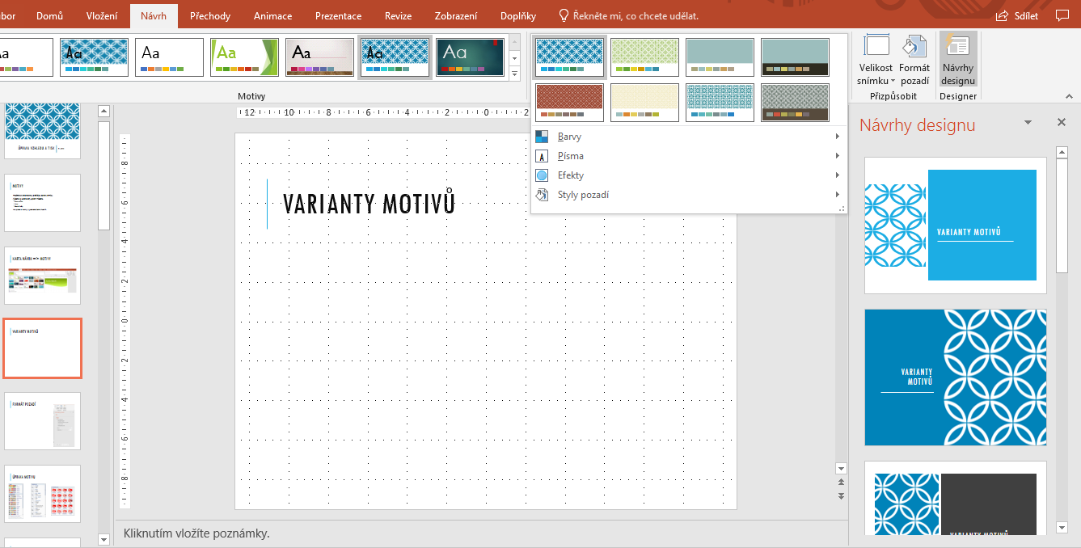
Varianty motivů

Slide 5
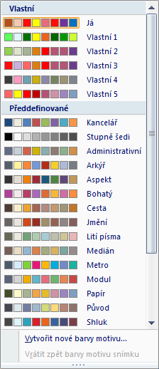
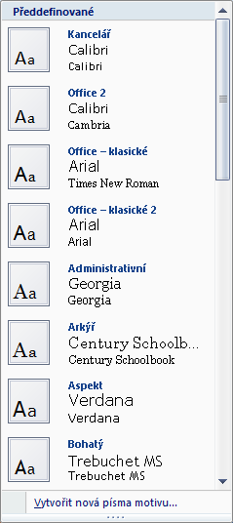
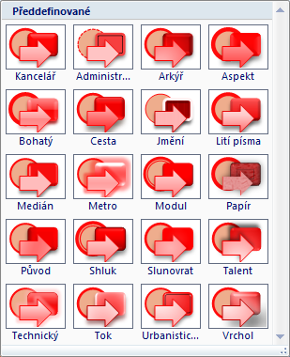
Úprava motivu

Slide 6
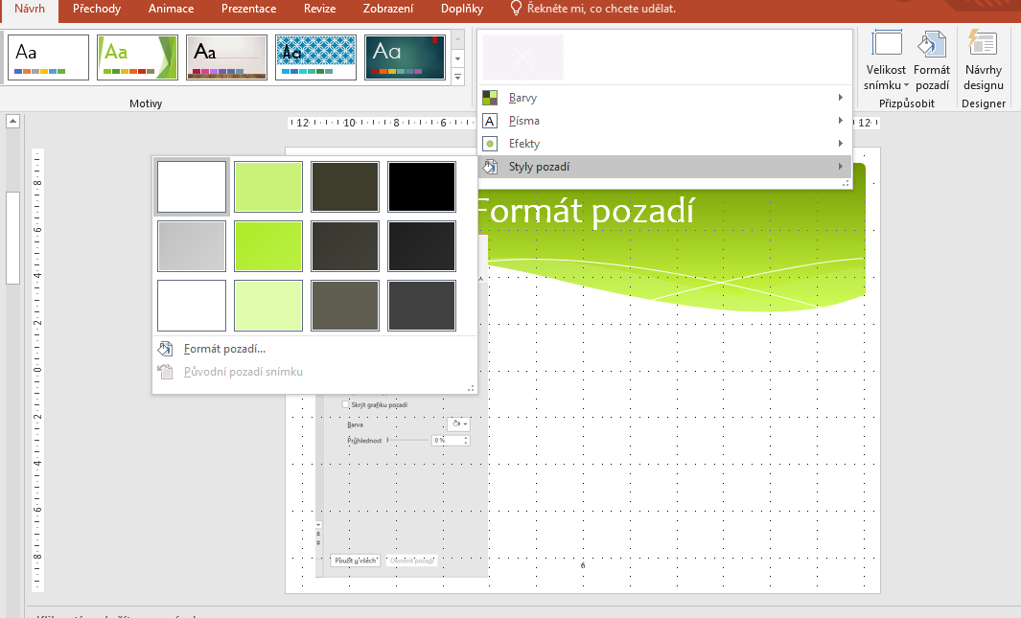
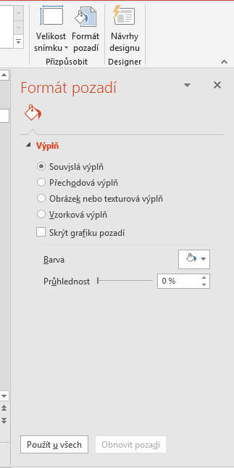
Formát pozadí – karta Návrh

Slide 7

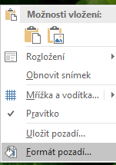
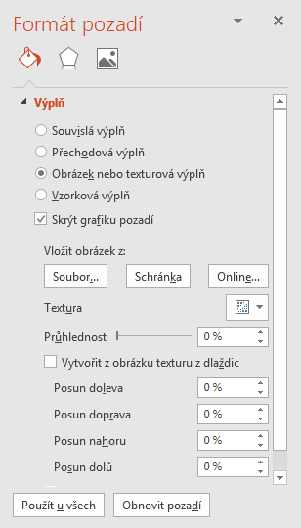
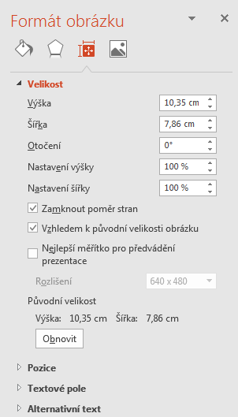
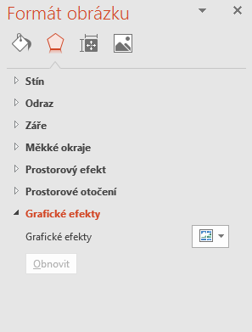
Pozadí snímku – Myš

Slide 8
Formát pozadí
Umožňuje vkládat na pozadí snímků obrázky.
Umožní další úpravy jako:
velikost
umístění
grafické úpravy snímku, …

Slide 9
Předloha
Jedná se o vzorový snímek, který se neprezentuje, ale určuje vzhled všech snímků prezentace.
Umožňuje nastavit:
umístění a formát nadpisu i jednotlivých úrovní textu
pozadí
všechny objekty a jejich animaci
přechody

Slide 10
Předloha - výhody
Jednotná úprava prezentace.
Lze upravit i existující prezentaci => všechny změny v předloze se promítnou v celé prezentaci.

Slide 11
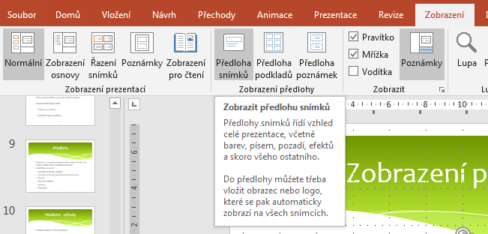
Zobrazení předlohy
Karta Zobrazení => skupina Zobrazení => Předloha snímků

Slide 12
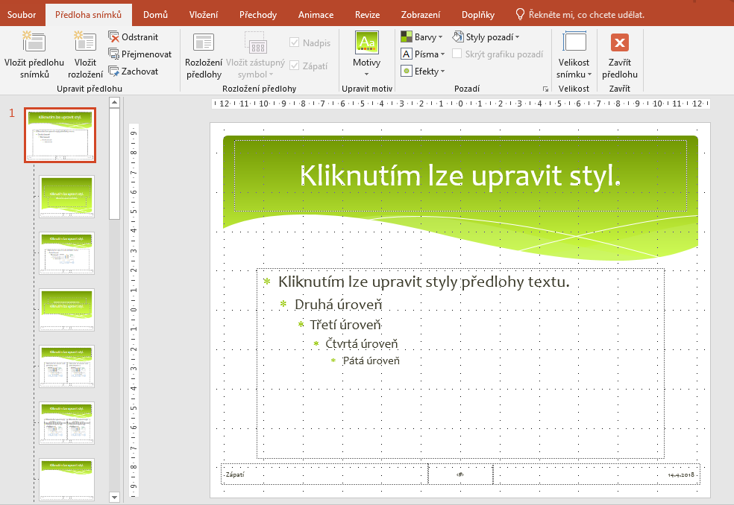
Karta Předloha snímků

Slide 13
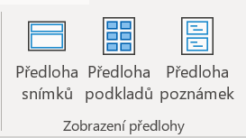
Karta Zobrazení
Karta Zobrazení => skupina Zobrazení
Předloha snímků
Předloha podkladů
Předloha poznámek

Slide 14
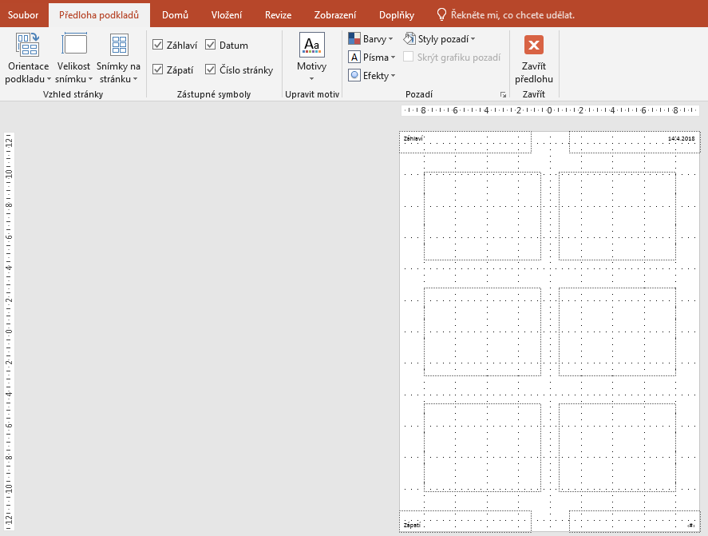
Předloha podkladů
Je speciálním typem zobrazení.
Slouží především pro přípravné práce před tiskem.

Slide 15
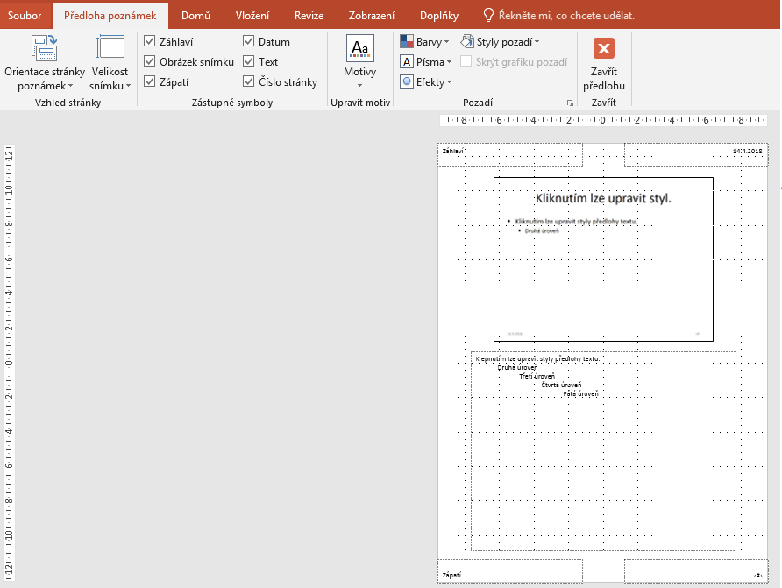
Předloha poznámek
Je určena pro nastavení pole Poznámky před tiskem.
Ovlivňuje velikost snímků, polí s poznámkami, záhlaví, zápatí a polí pro data …

Slide 16
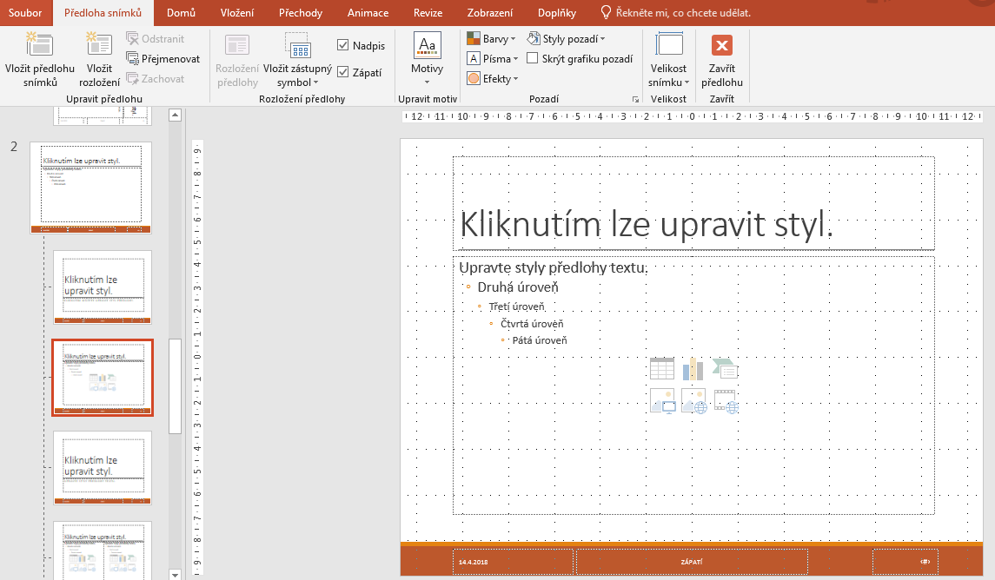
Předloha snímků
Slouží pro úpravu snímků.
Umožňuje vám nastavit:
vlastní rozložení snímků
pozadní snímků
atd.

Slide 17
Tisk
Mezi základní nabídky tisku patří:
tisk poznámek
tisk osnovy
tisk snímků
tisk snímků v různém provedení podkladů

Slide 18
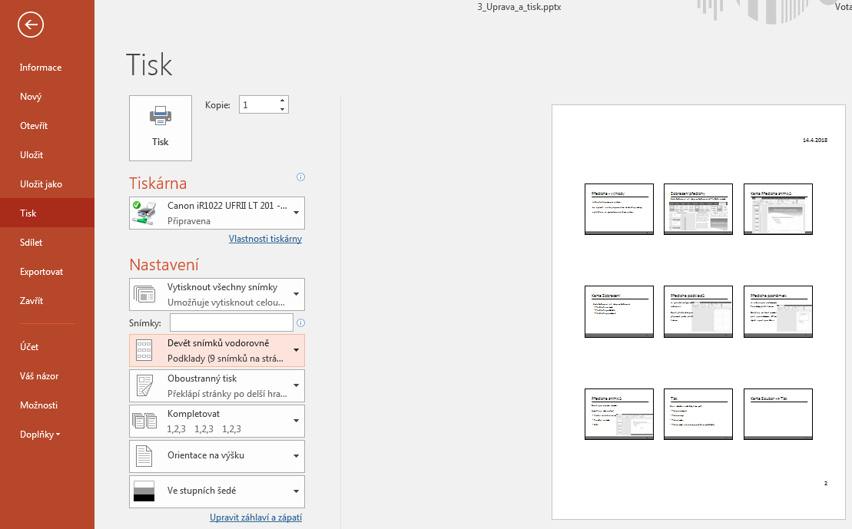
Karta Soubor => Tisk

Slide 19
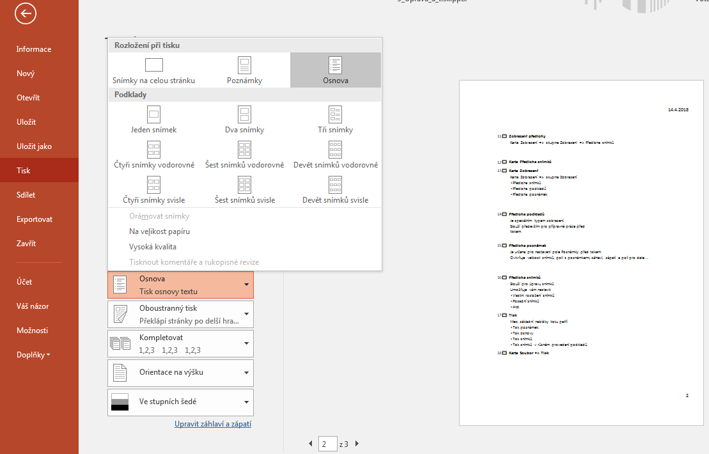
Tisk Osnovy

Slide 20
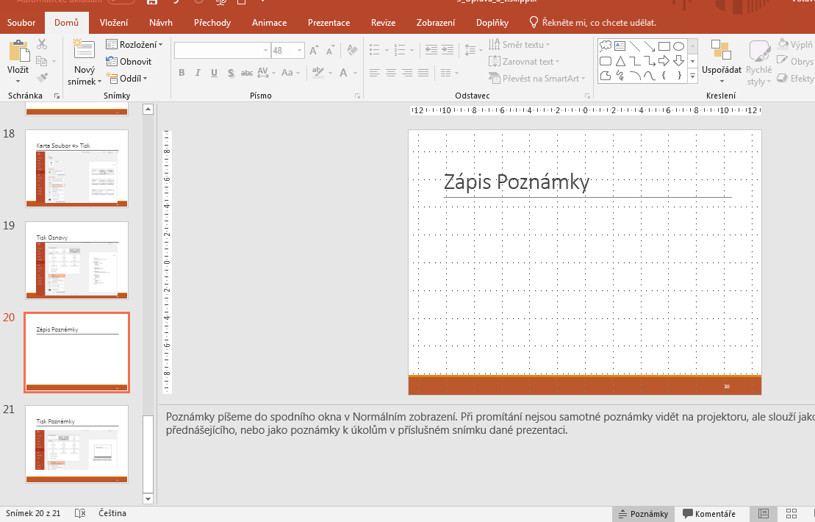
Zápis Poznámky
Normální zobrazení prezentace => stavový řádek okna tlačítko Poznámky
Notes:
Poznámky píšeme do spodního okna v Normálním zobrazení. Při promítání nejsou samotné poznámky vidět na projektoru, ale slouží jako pomocný materiál pro přednášejícího, nebo jako poznámky k úkolům v příslušném snímku dané prezentaci.

Slide 21
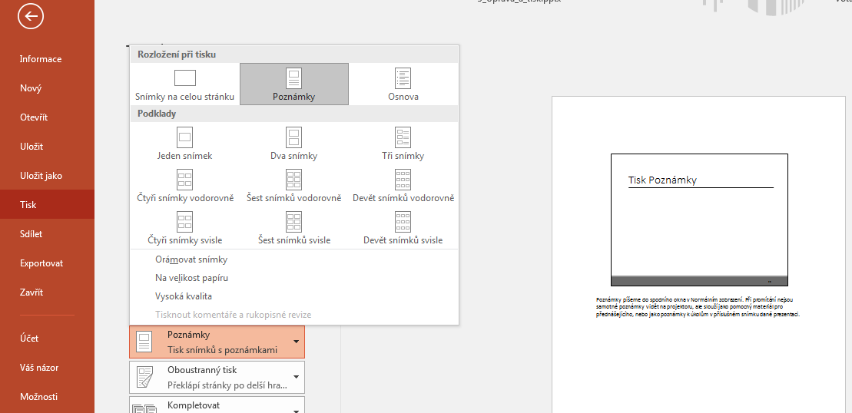
Tisk Poznámky
Notes:
Poznámky píšeme do spodního okna v Normálním zobrazení. Při promítání nejsou samotné poznámky vidět na projektoru, ale slouží jako pomocný materiál pro přednášejícího, nebo jako poznámky k úkolům v příslušném snímku dané prezentaci.

Slide 22
Zdroj
PowerPoint Podrobná uživatelské příručka – Mojmír Král, Ivo Magera; ISBN 978-80-251-1619-7

